Slide 1
どうし 動詞
Basic Verbs

Slide 2
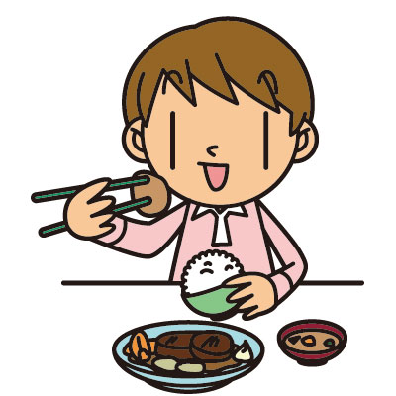
たべます

Slide 3
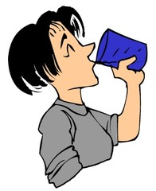
のみます

Slide 4
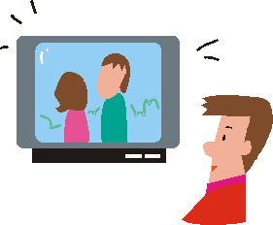
みます

Slide 5
よみます

Slide 6
ききます

Slide 7
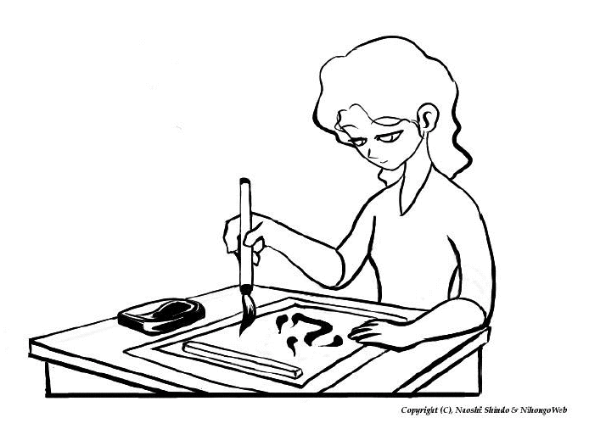
かきます

Slide 8
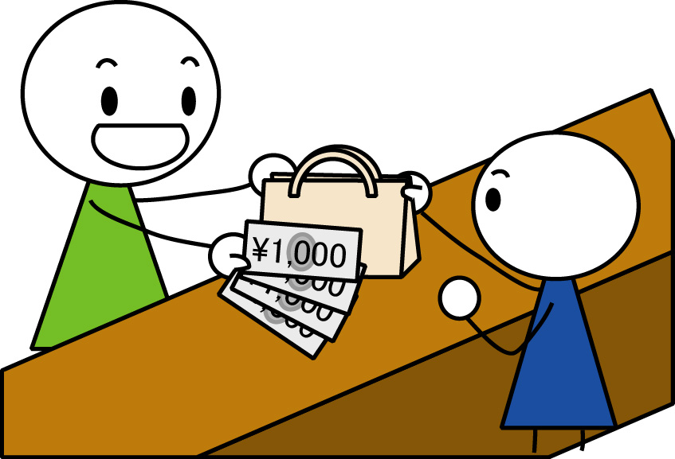
かいます

Slide 9
べんきょうします

Slide 10
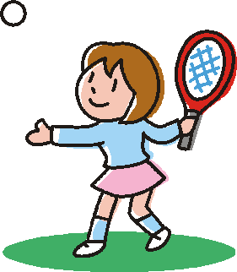
テニス を します

Slide 11
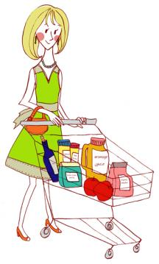
かいもの を します

Slide 12
しごと を します

Slide 13
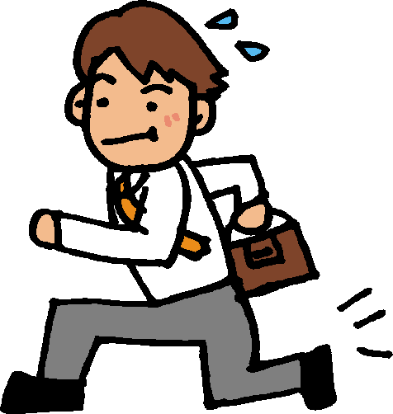
いきます

Slide 14
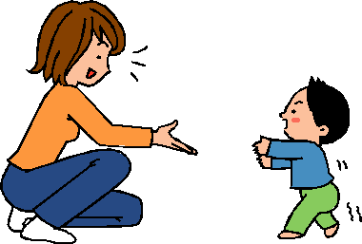
きます

Slide 15
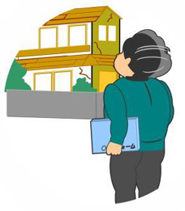
かえります

Slide 16
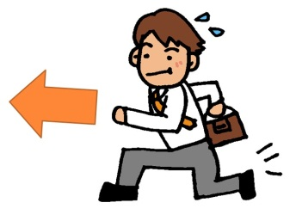
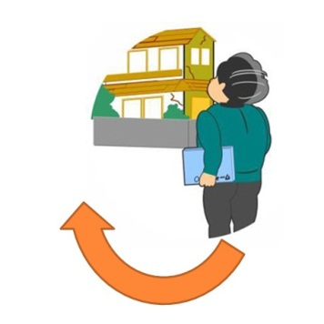
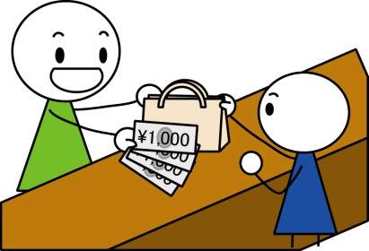
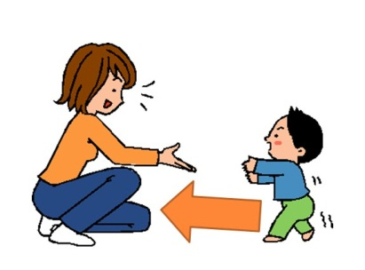
～ます

Slide 17
Present or Future tense
Present (routines, everyday activities – I do something)
and/or future tense (I will do something)
OBJECT ＋ particle を ＋ VERBます
バナナ を たべます。
Banana o tabemasu.
I eat (will eat) a banana.

Slide 18
Movement verbs
Verbs of movement don’t use particle を
but need a particle へ (in English meaning ‘to’)
「へ」 is pronounced “e” (as in elephant)
OBJECT ＋ particle へ ＋ MOVEMENT VERBます
がっこう へ いきます。
Gakkou e ikimasu.
I go (will go) to school.

Slide 19
Negatives
Negatives are formed by changing the
Masu ます to masen ません.
OBJECT ＋ particle を ＋ VERBません
バナナ を たべません。
Banana o tabemasen.
I don’t eat (won’t eat) banana.

Slide 20
Also in movement verbs, negatives are formed by changing the masu ます to masen ません.
OBJECT ＋ particle へ ＋ VERBません
がっこう へ いきません。
Gakkou e ikimasen.
I don’t go (won’t go) to school.

Slide 21
～ません

Slide 22
Past tense
Past tense (I did something) ます changes to ました
OBJECT ＋ particle を ＋ VERBました
バナナ を たべました。
Banana o tabemashita.
I ate a banana.

Slide 23
Past Tense Negative
Past tense (I didn’t do something)
ません changes to ませんでした
OBJECT ＋ particle を ＋ VERBませんでした
バナナ を たべませんでした。
Banana o tabemasendeshita.
I didn’t eat a banana.

Slide 24
～ました
～ませんでした

